Slide 1
Anyák napja 3/a

Slide 2
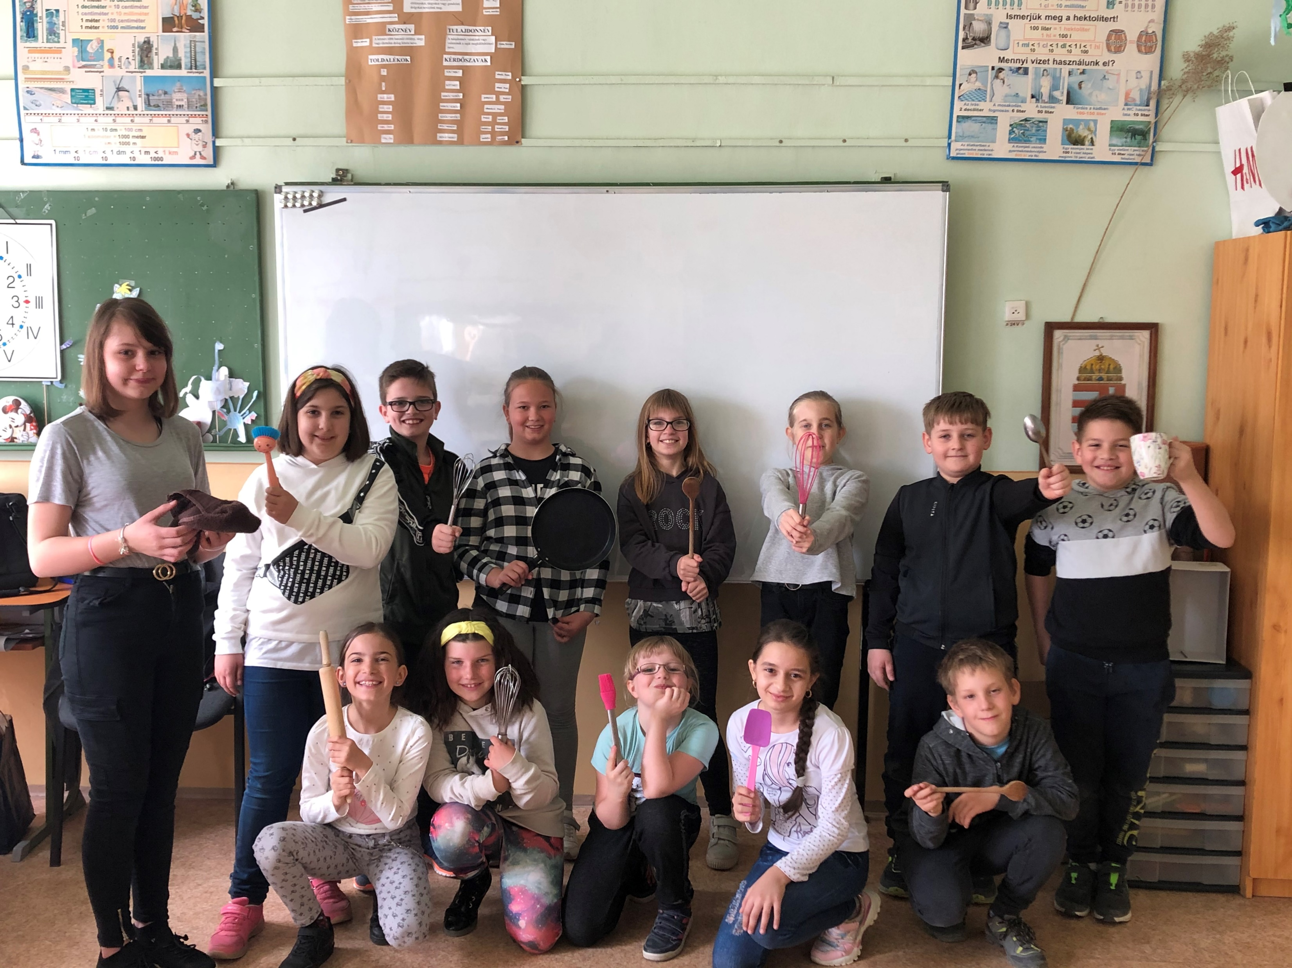
A legjobb anya receptje!

Slide 3
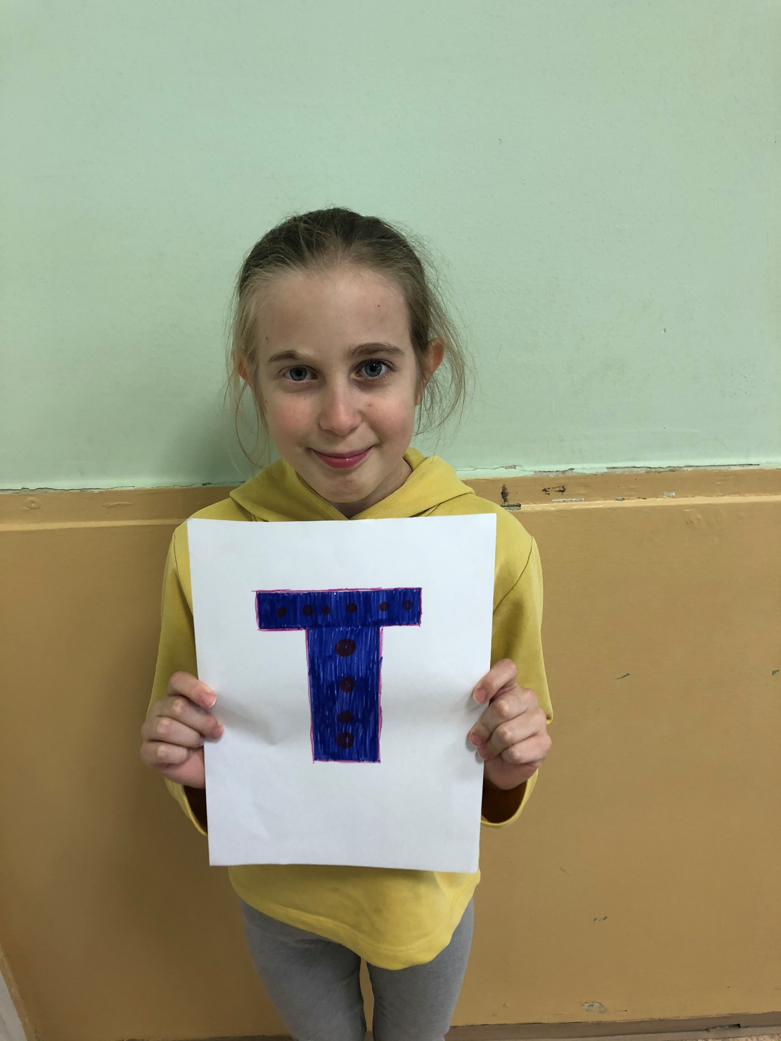
Három pohár TÜRELEM

Slide 4
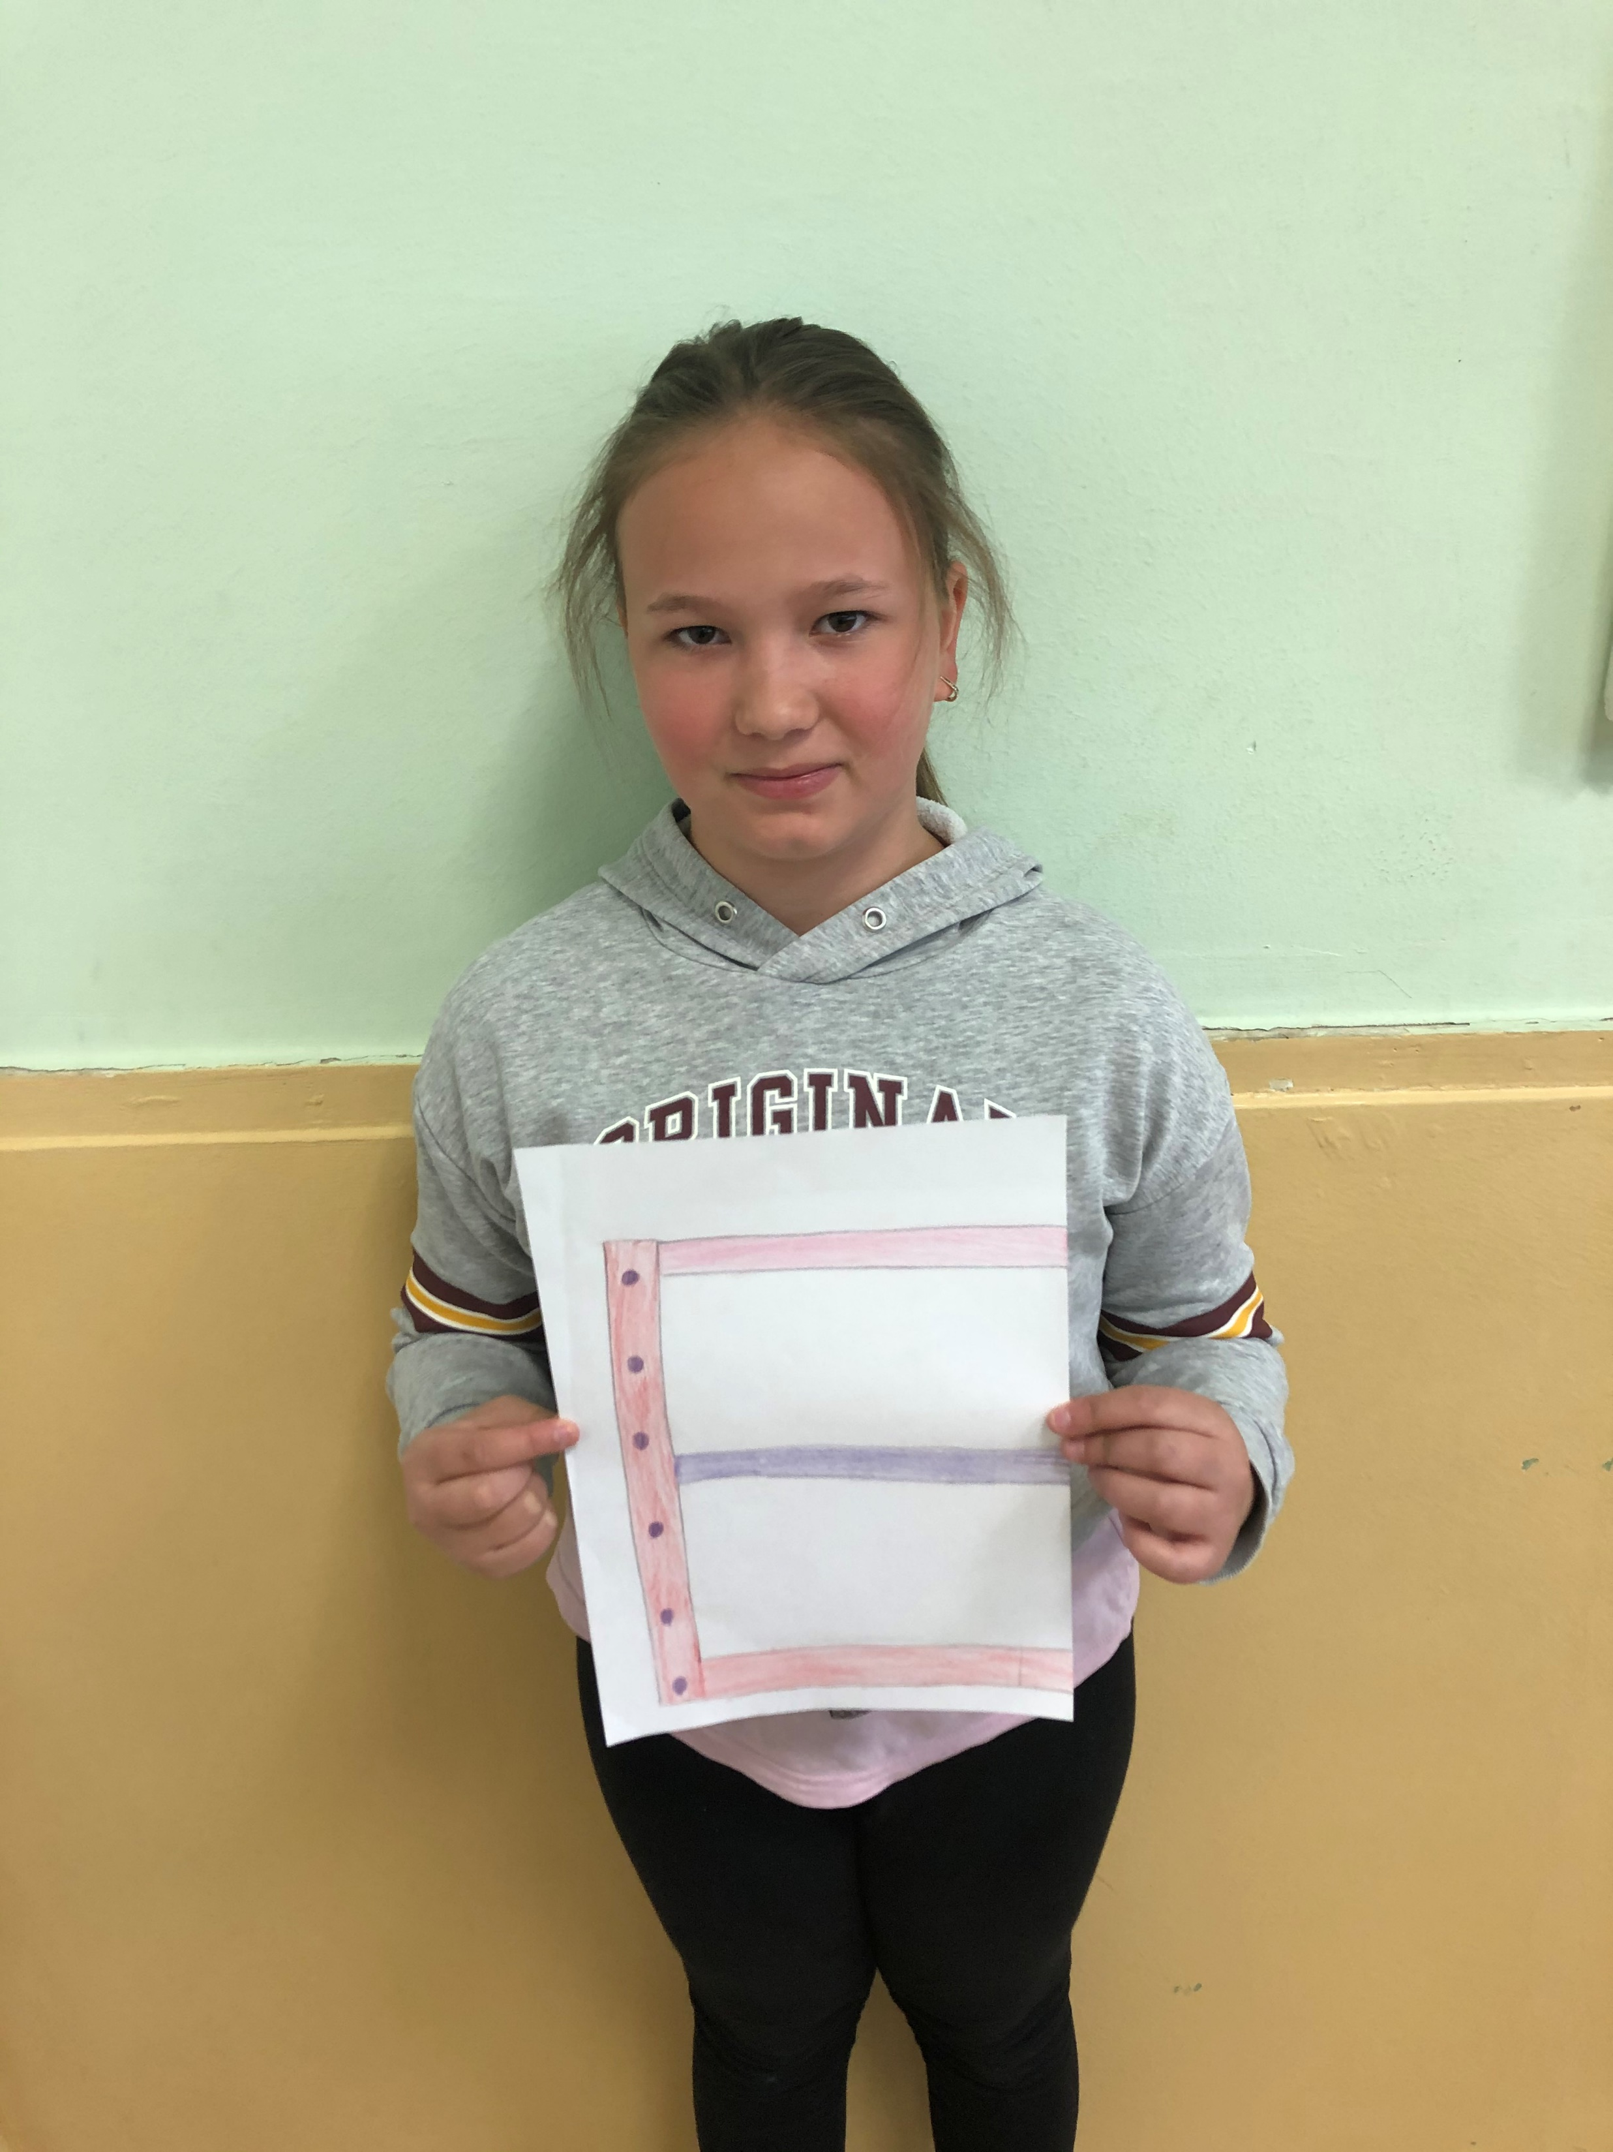
Egy üvegnyi ENERGIA

Slide 5
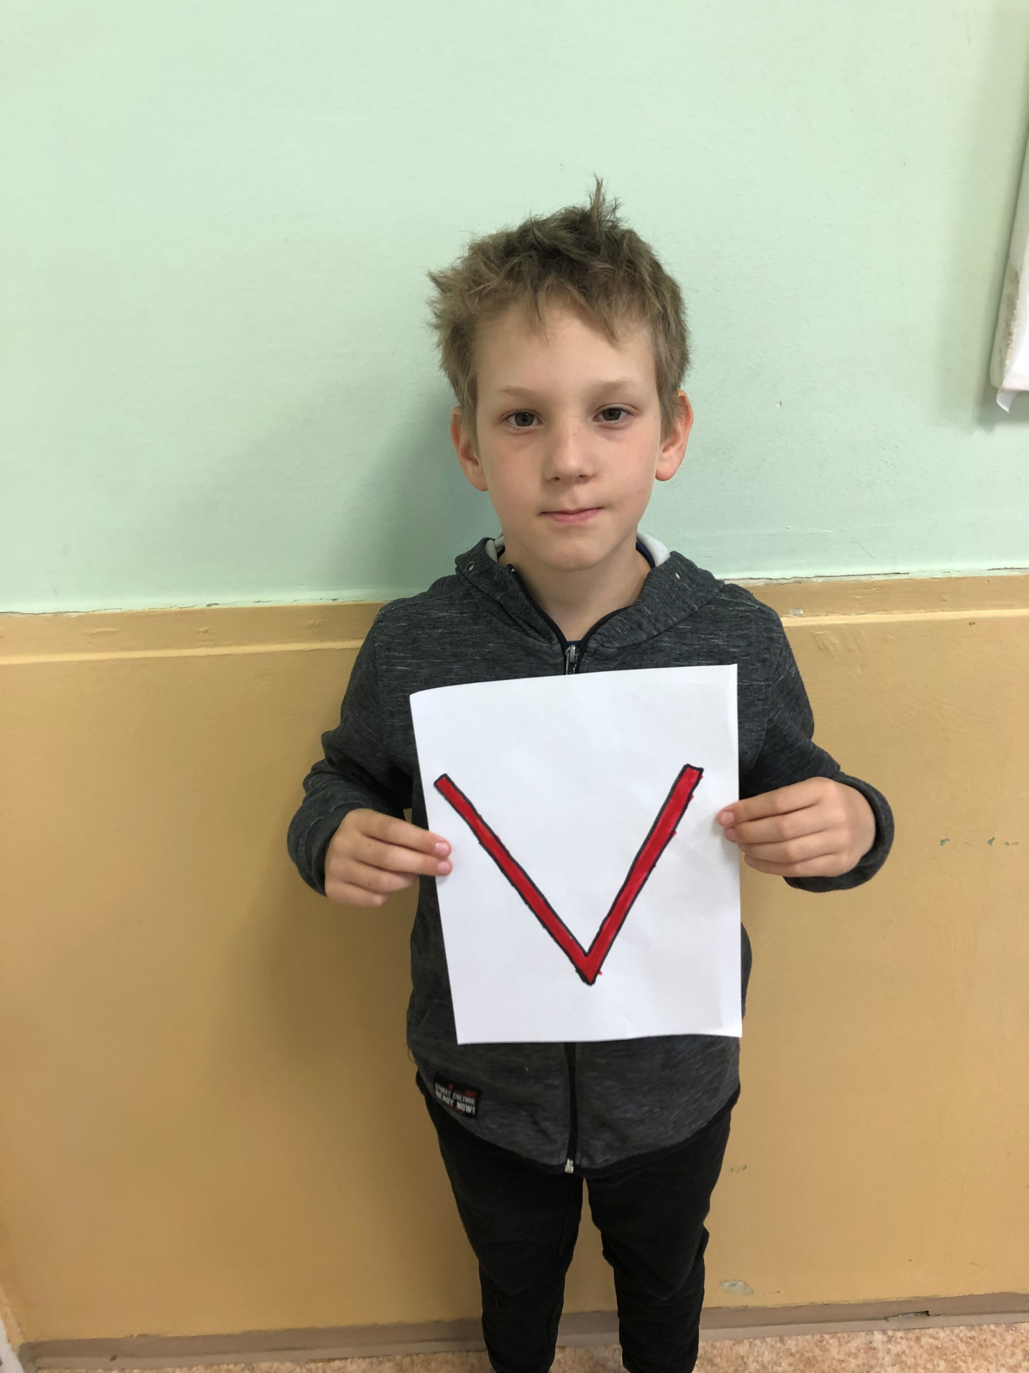
Két kanál VAGÁNYSÁG

Slide 6
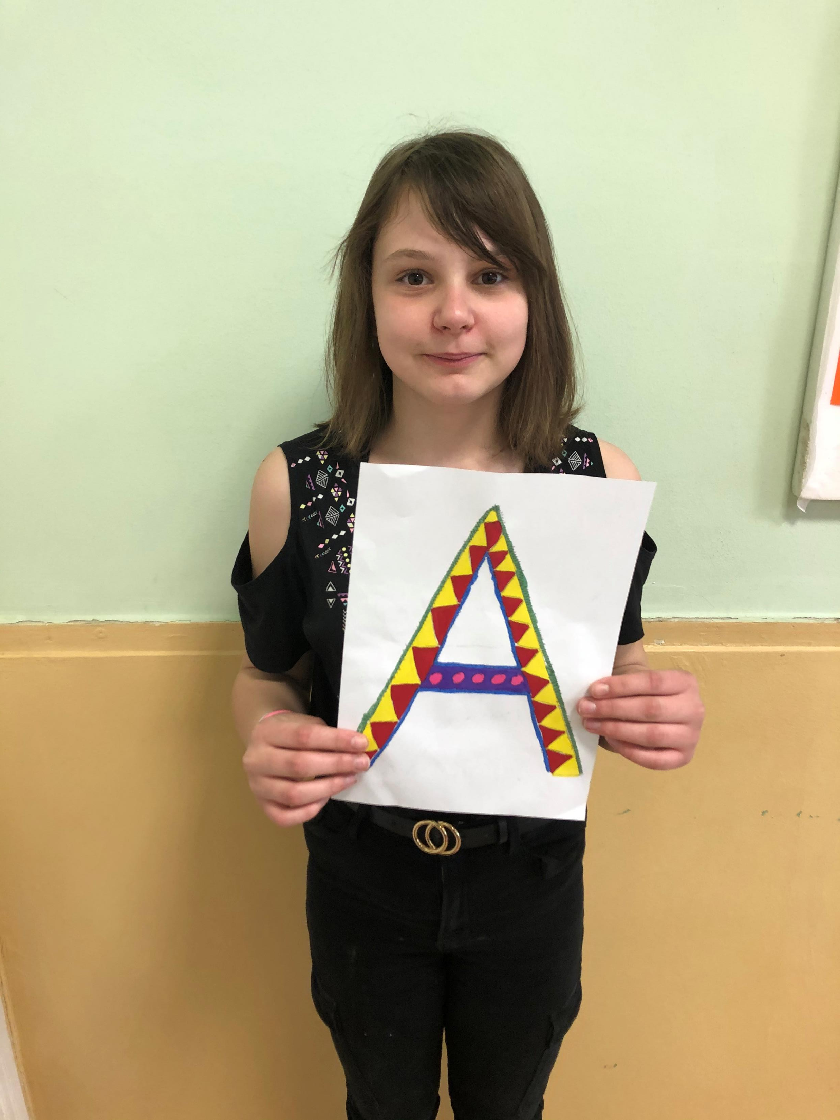
Egy csipet AKARAT

Slide 7
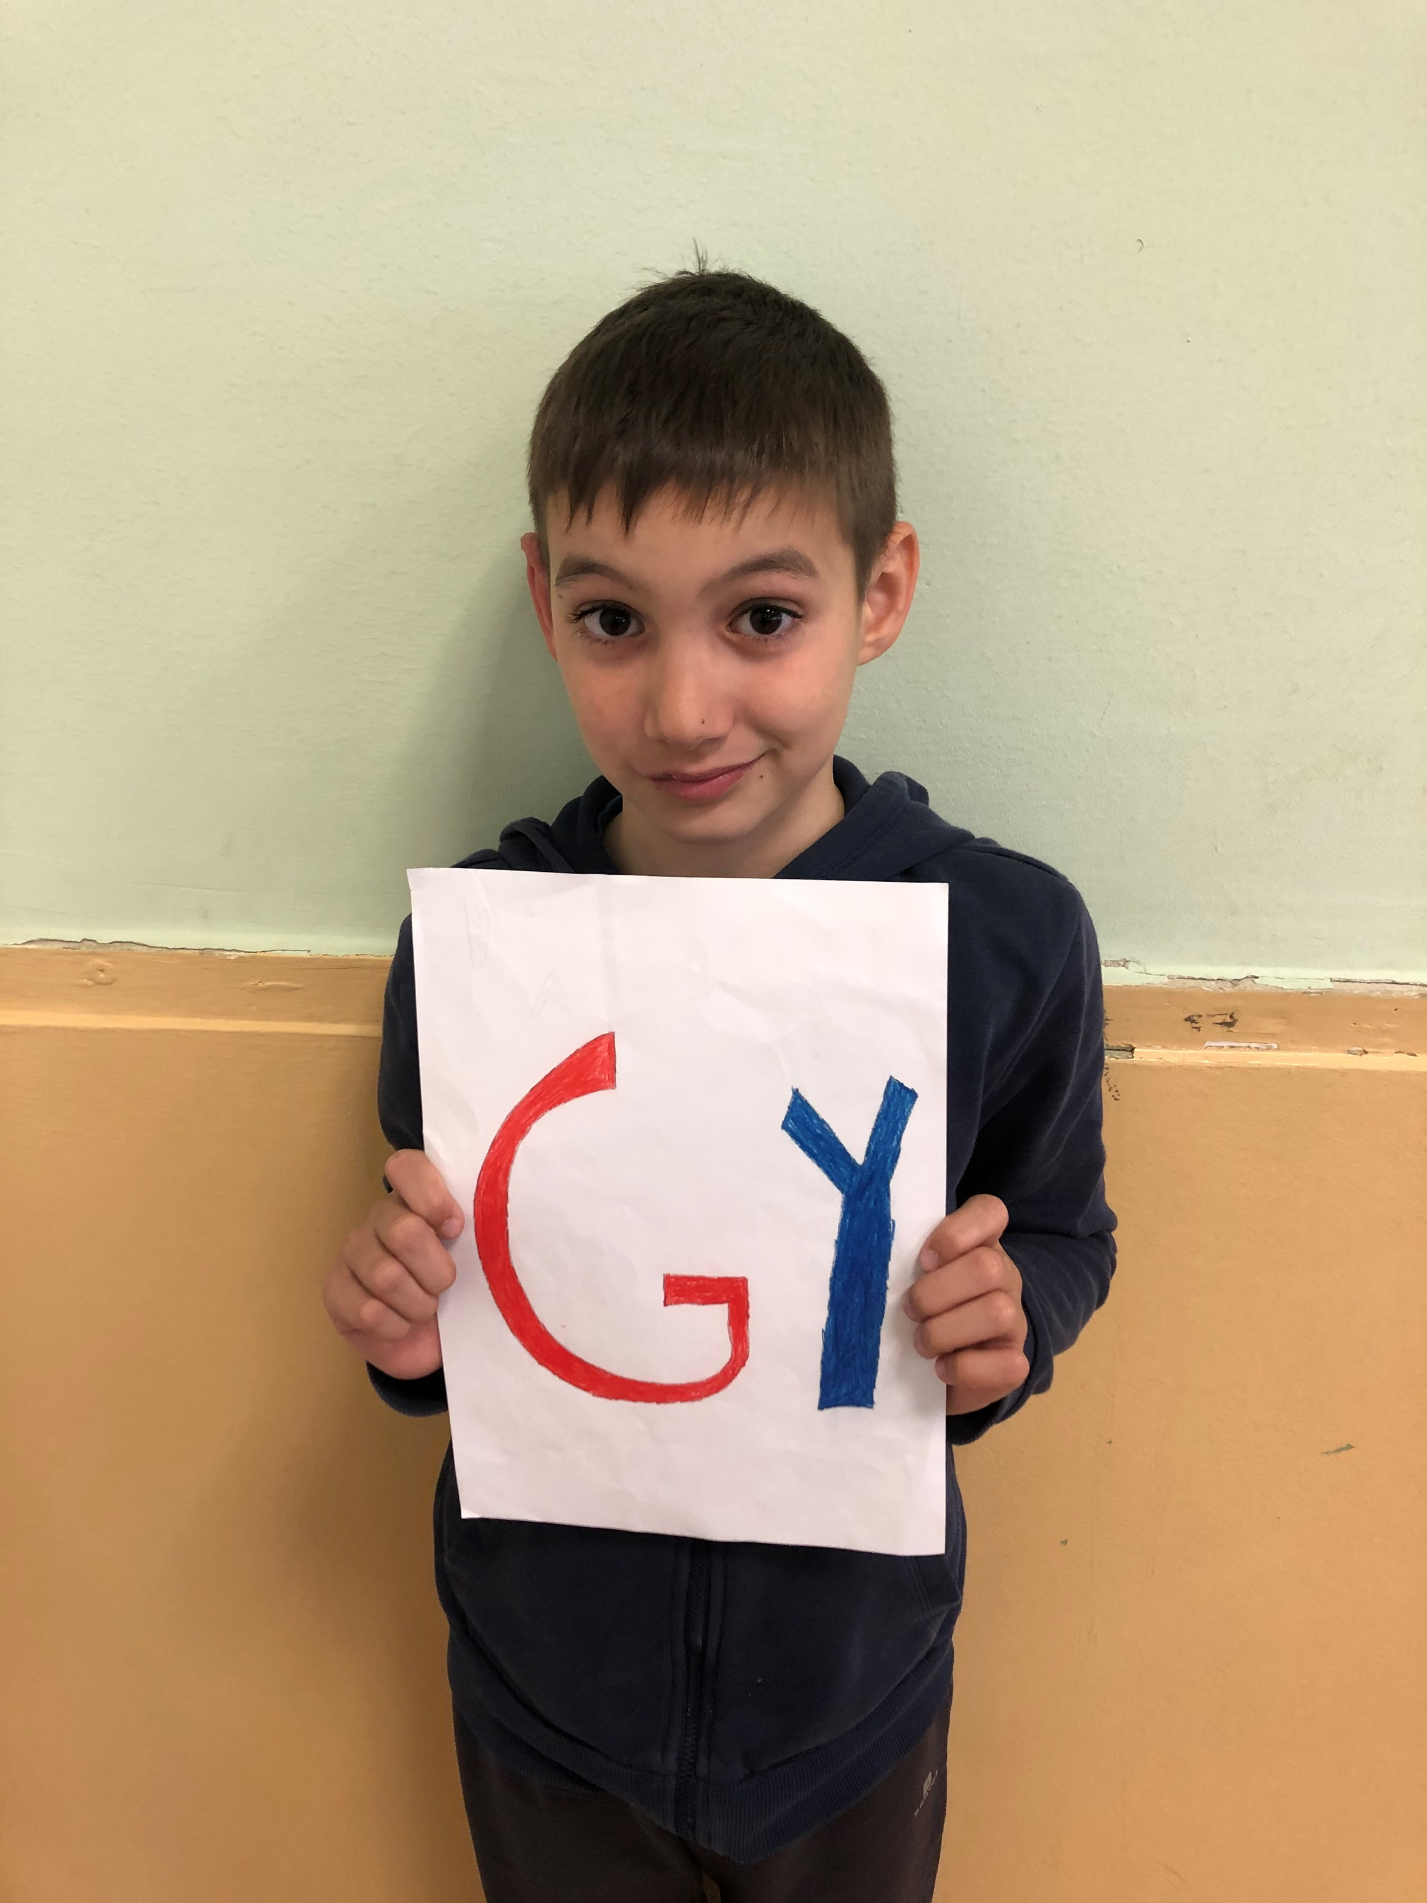
Két csipe GYÓGYÍTÓ ÖLELÉS

Slide 8
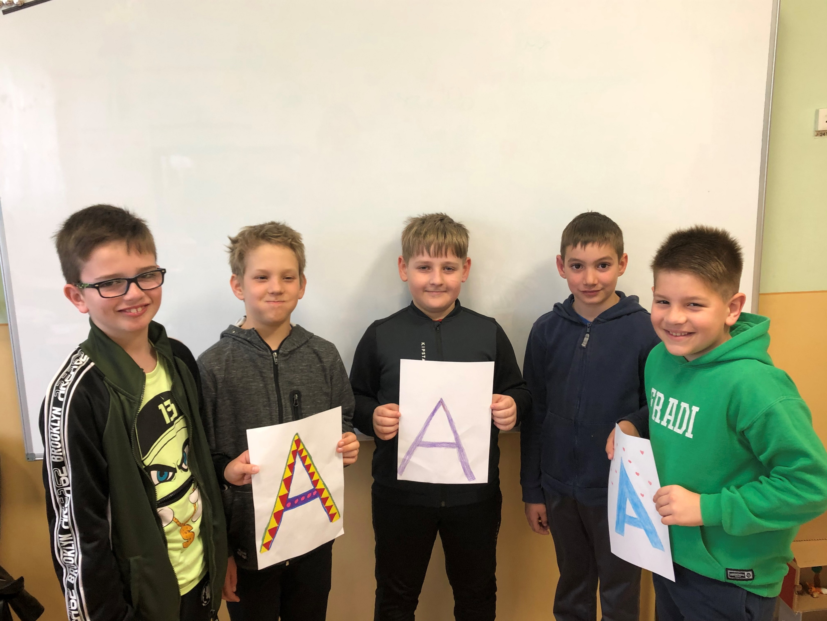
Nagy kanál AGGÓDÁS

Slide 9
VILÁG

Slide 10
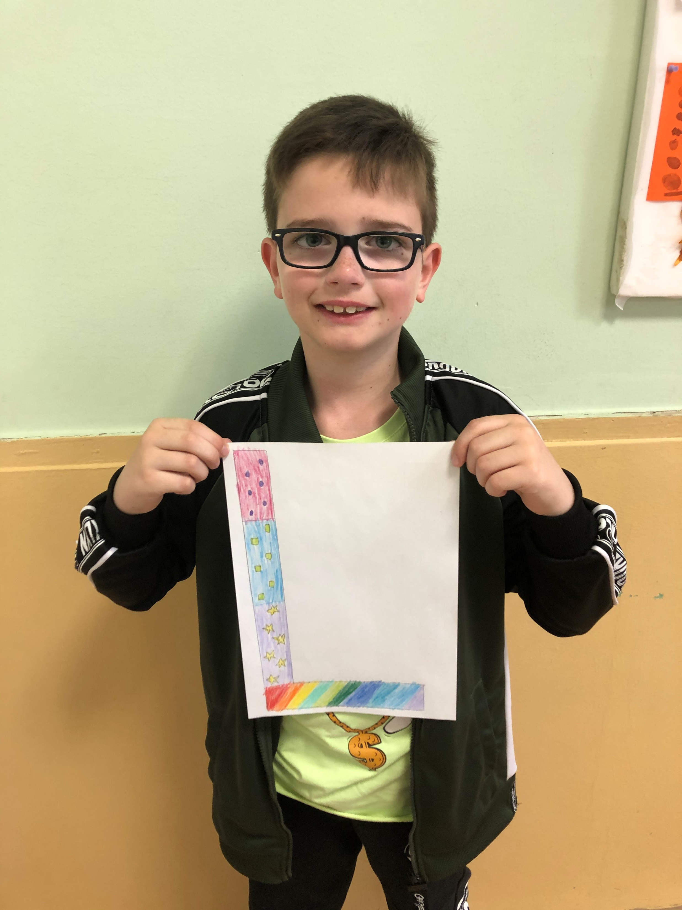
Hat pohár LELKESEDÉS

Slide 11
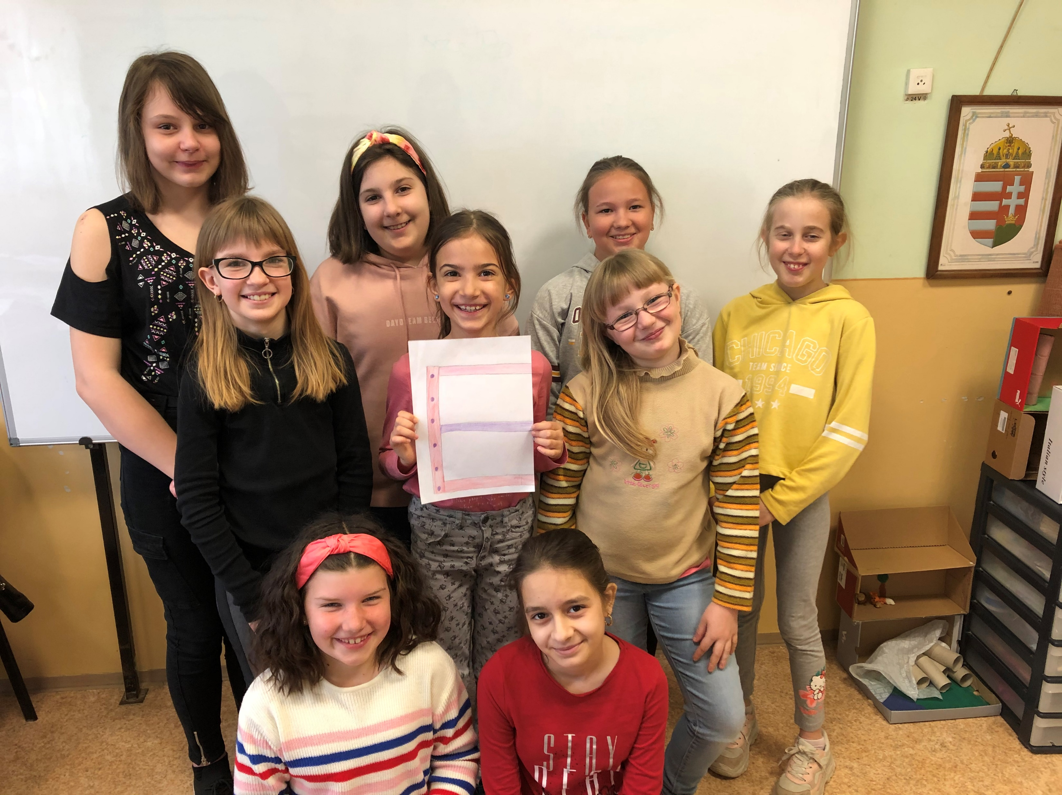
Nagy csipet ERŐ

Slide 12
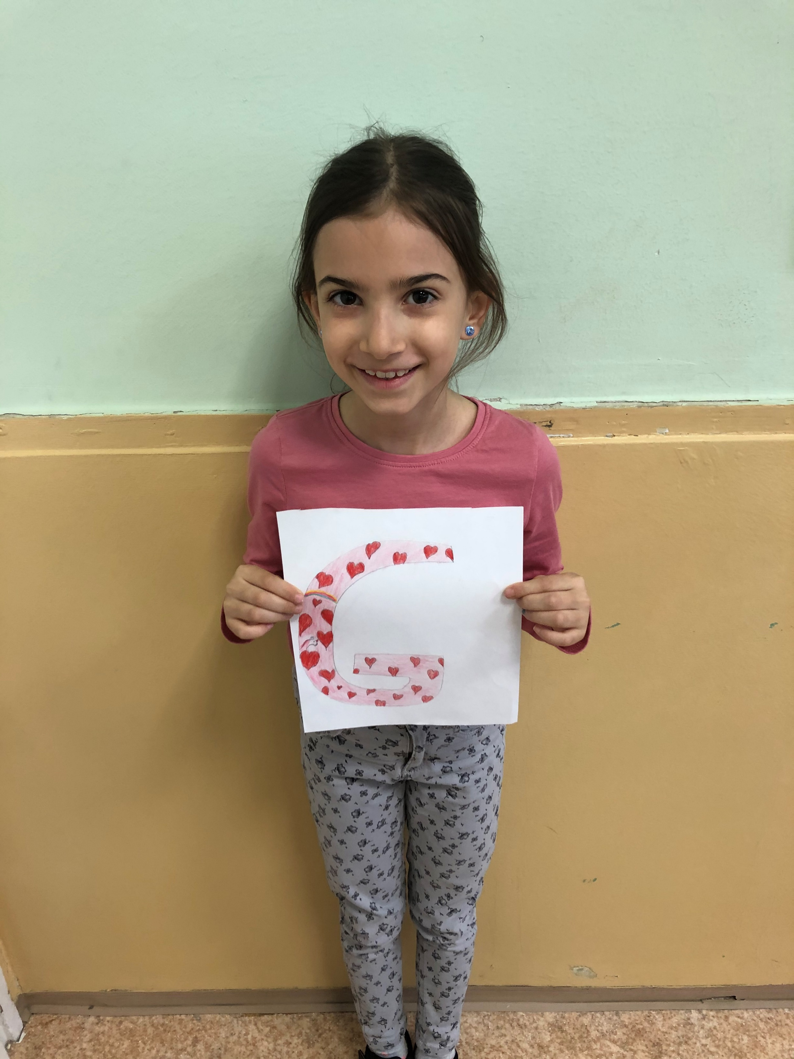
Hat kanál GONDOSKODÁS

Slide 13
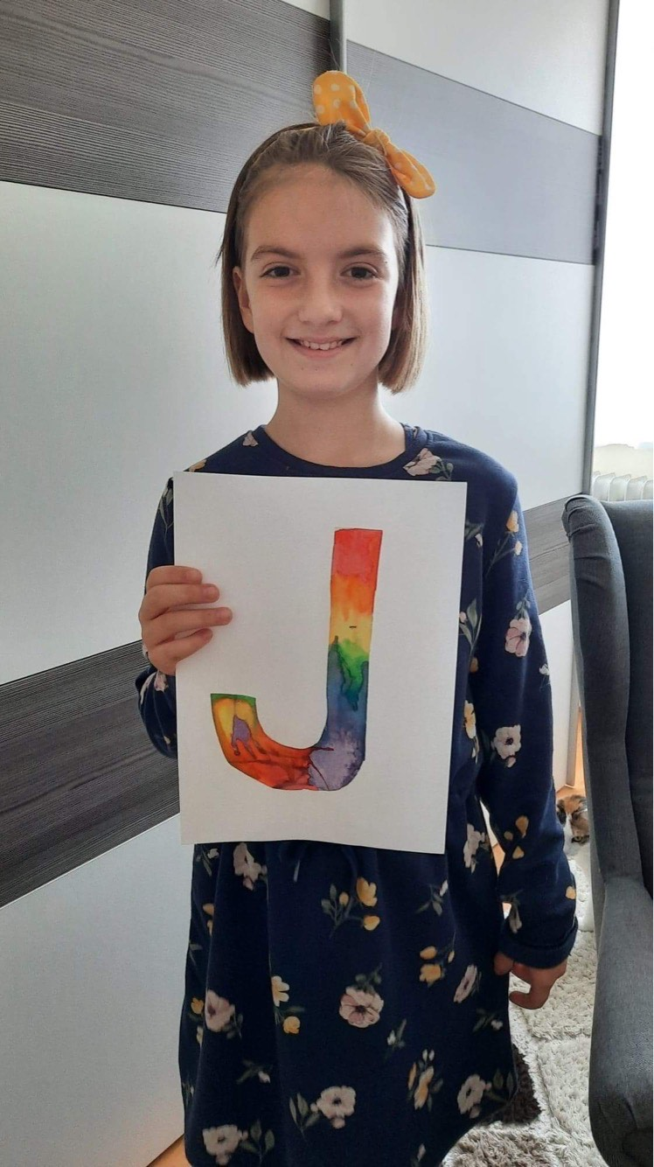
Egy adag JÓSÁG

Slide 14
Csipet OKOSSÁG

Slide 15
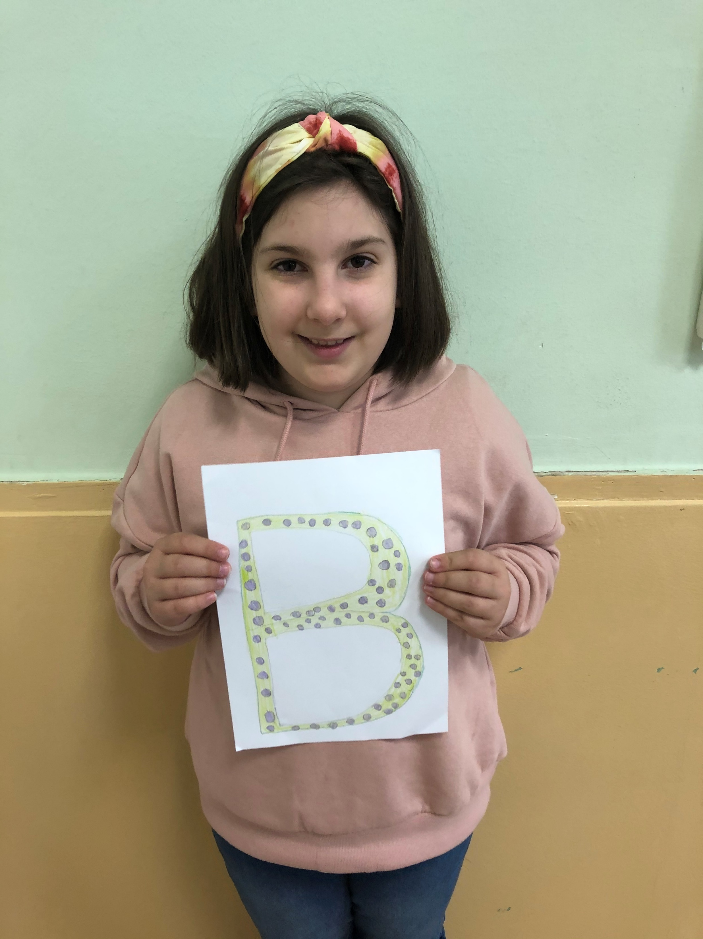
Maroknyi BÁTORSÁG

Slide 16
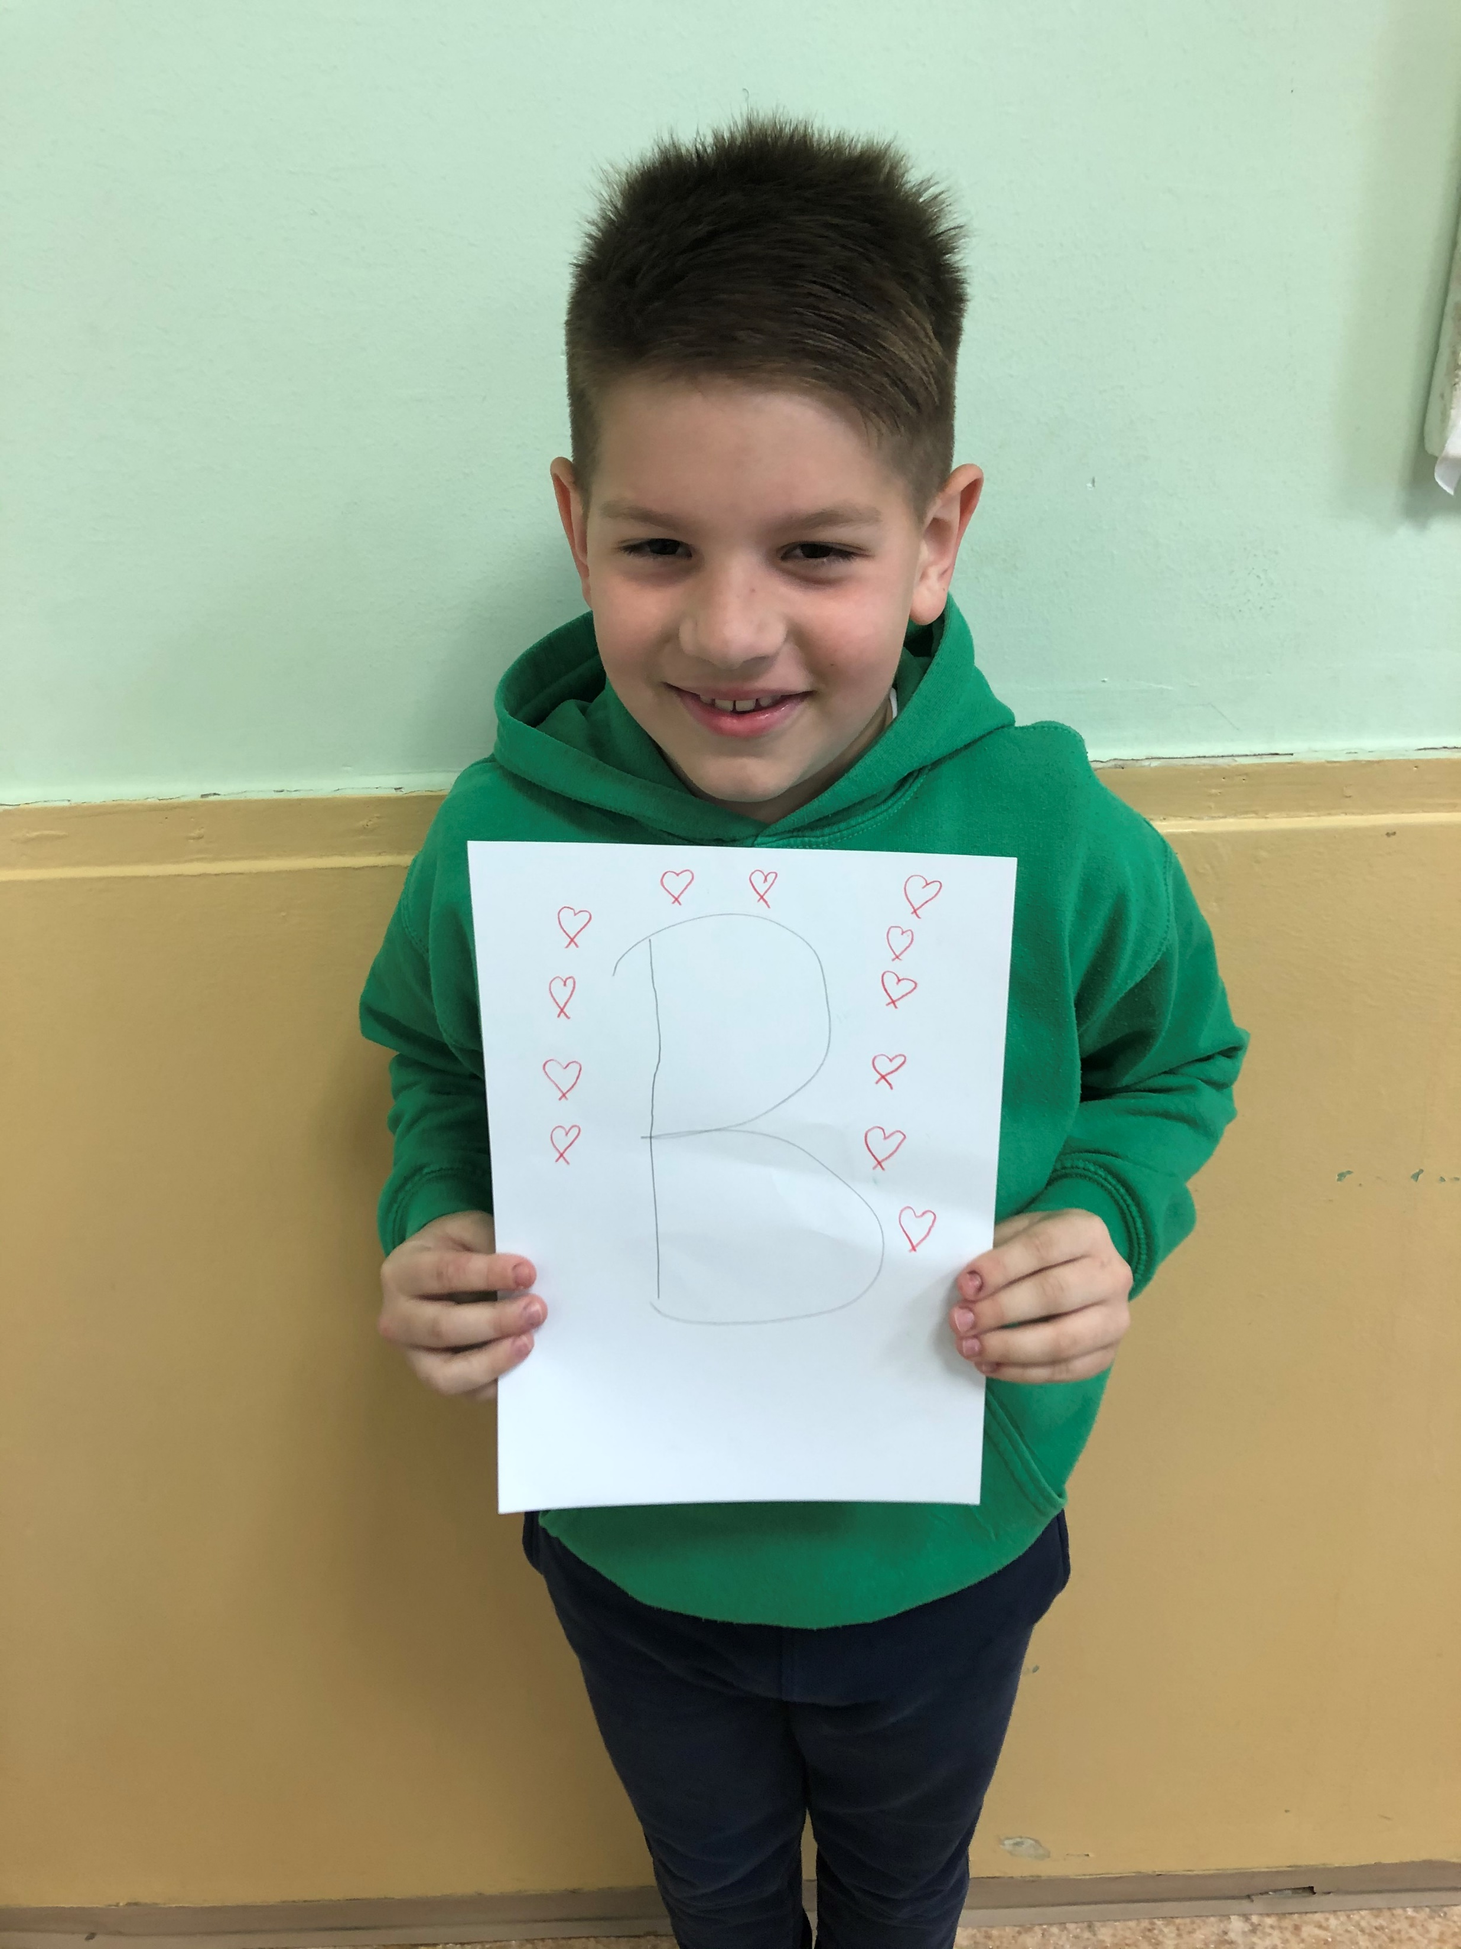
Csupor BOLDOGSÁG

Slide 17
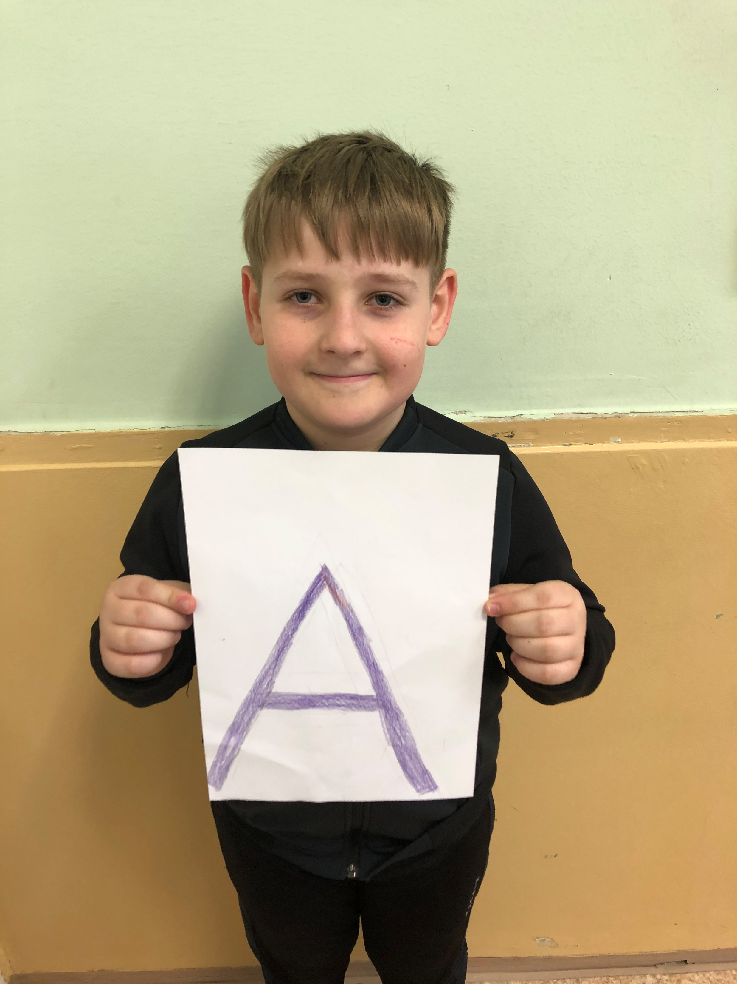
Két csipet ALÁZAT

Slide 18
Maréknyi NYUGALOM

Slide 19
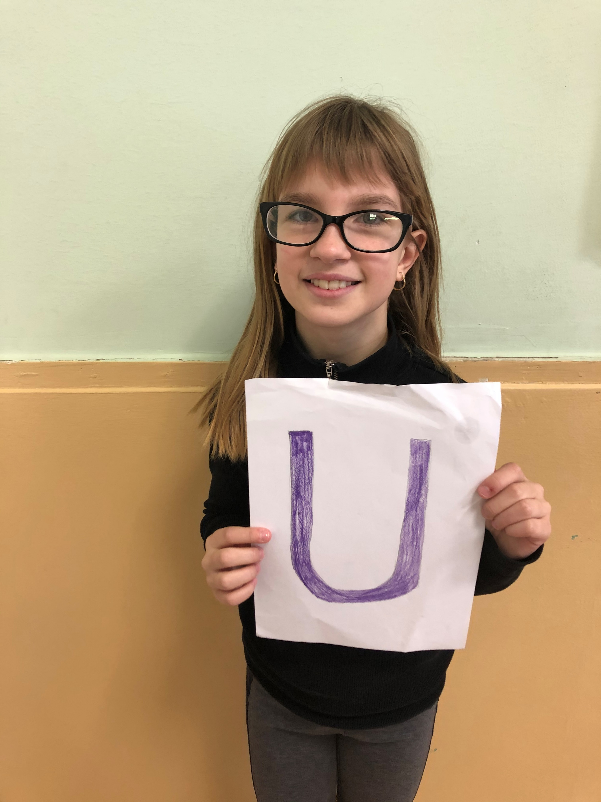
Teáskanál UDVARIASSÁG

Slide 20
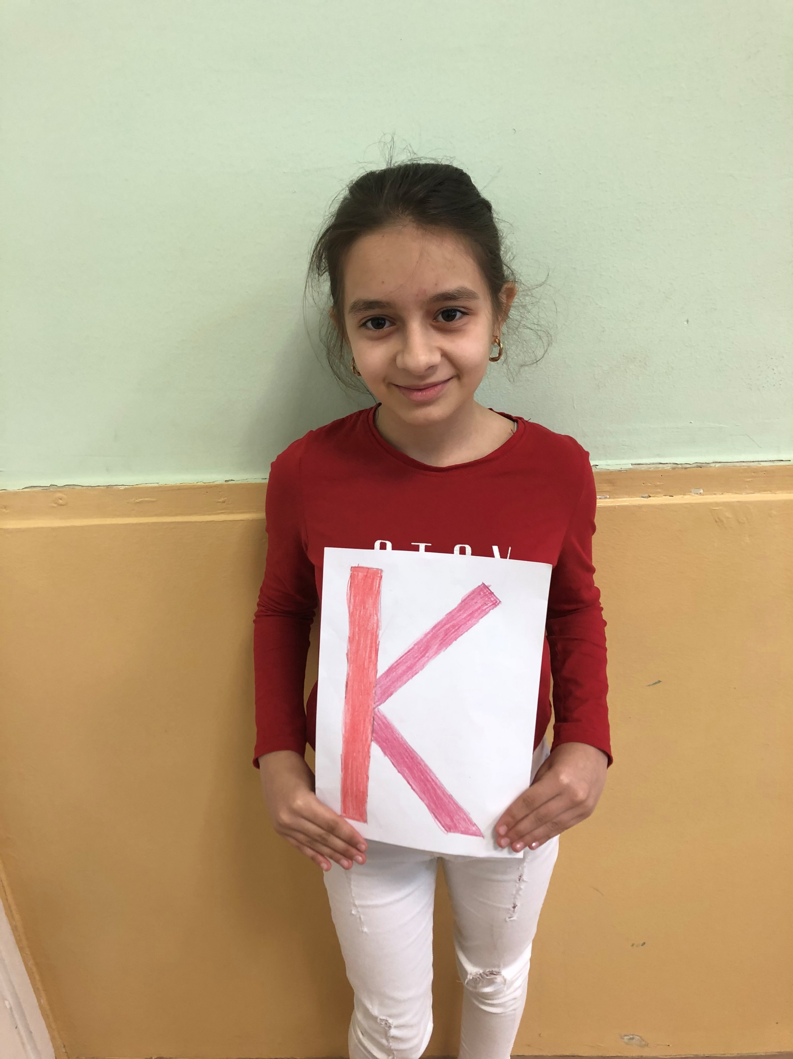
Nagy adag KITARTÁS

Slide 21
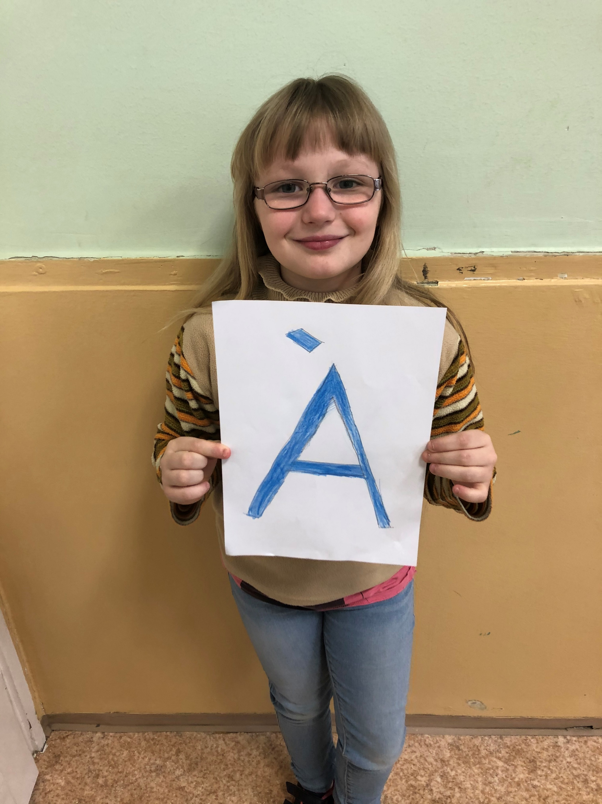
Egy fazék ÁLDOZATOSSÁG

Slide 22
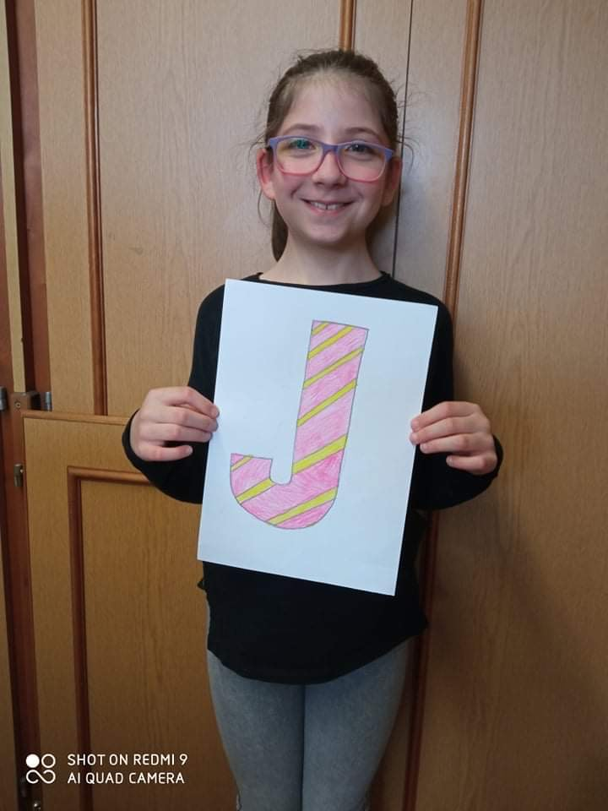
Kis pohár JÓSZÍVŰSÉG

Slide 23
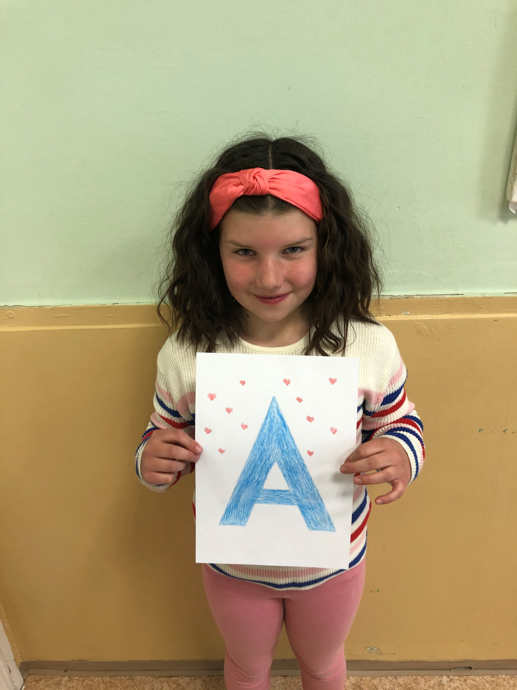
Ölelésnyi ANYAI ÖSZTÖN

Slide 24
Boldog anyák napját!

